Slide 3
Chapter 10
[프로젝트]
뉴스 기사 관리 웹 서비스

Slide 4
뉴스 기사 관리 서비스 설계
모델 구현
컨트롤러 구현
뷰 구현
프로그램 통합 및 테스트

Slide 5
Section 01
뉴스 기사 관리 서비스 설계

Slide 6
프로젝트 개요
이번 프로젝트의 개요
지금까지 배운 내용을 종합해 간단한 뉴스 기사 관리 서비스를 단계별로 구현함
재활용 가능한 컨트롤러 구조 설계
데이터베이스 연동을 통한 모델 구현
부트 스트랩을 이용한 화면 구현
뉴스 기사 관리 웹 서비스란?
인터넷 포털, 신문사 등의 뉴스 기사를 제공하는 회사에서 웹 또는 모바일로 뉴스를 제공하기 위한 서비스
뉴스 DB에 새로운 뉴스를 등록, 조회, 삭제할 수 있으며 모든 조작은 웹 화면을 통해 이루어짐

Slide 7
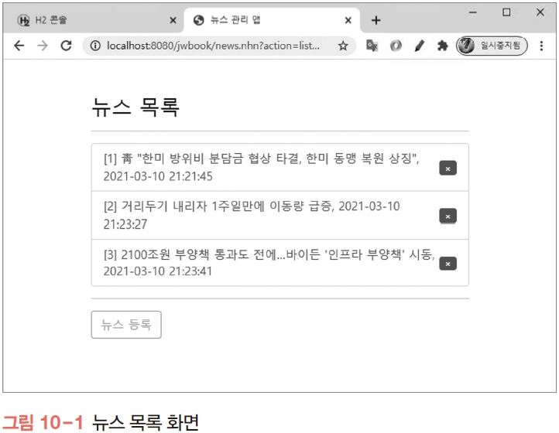
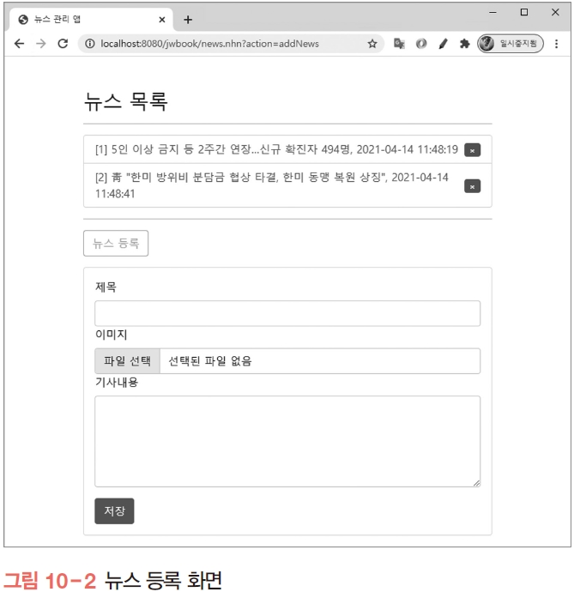
프로젝트 개요
이번 프로젝트의 결과 화면

Slide 8
프로젝트 개요
이번 프로젝트에서 구현할 내용
부트스트랩을 이용한 화면 구현
데이터베이스 연동
이미지 파일 첨부를 포함한 뉴스 등록
뉴스 목록에서 등록한 뉴스 확인
뉴스 에러 처리
이후 챕터에서 지속적으로 업그레이드할 내용
12장: 모바일 앱을 위한 REST API 기능 추가
14장: 스프링 프레임워크 버전 개발

Slide 9
프로젝트 구조
전체 프로젝트 구성요소
데이터베이스, 모델, 뷰, 컨트롤러
자바 소스 패키지: [ch10] 패키지를 사용함
jsp 파일: [webapp] → [ch10] 폴더를 사용함

Slide 10
프로젝트 구조
데이터베이스
9장에서 설치한 H2 데이터베이스를 그대로 사용함
접속 모드: 네트워크 모드
테이블명: news
모델
news 테이블과 연동해 데이터를 처리하기 위한 클래스
컨트롤러 이외의 다른 자바 애플리케이션에서도 사용이 가능한 독립적 구조를 가짐
News.java: 뉴스 테이블 구조와 매핑되는 DO 클래스
NewsDAO.java: 뉴스 데이터 처리를 위한 DAO 클래스

Slide 11
프로젝트 구조
컨트롤러
[실습 9-2]에서 만든 컨트롤러 구조를 개선
• NewsController.java: 뉴스 관리 서비스 컨트롤러
뷰
뉴스 등록, 목록, 보기, 삭제의 네 가지 기능을 제공하며, 화면은 2개로 구성됨
newsList.jsp: 뉴스 관리 메인 화면으로 목록을 보여주고 삭제와 등록을 위한UI 제공
newsView.jsp: 특정 뉴스를 선택했을 때 사진과 함께 기사 내용을 보여줌

Slide 12
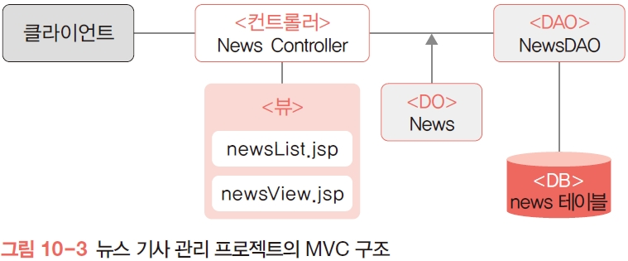
프로젝트 구조

Slide 13
Section 02
모델 구현

Slide 14
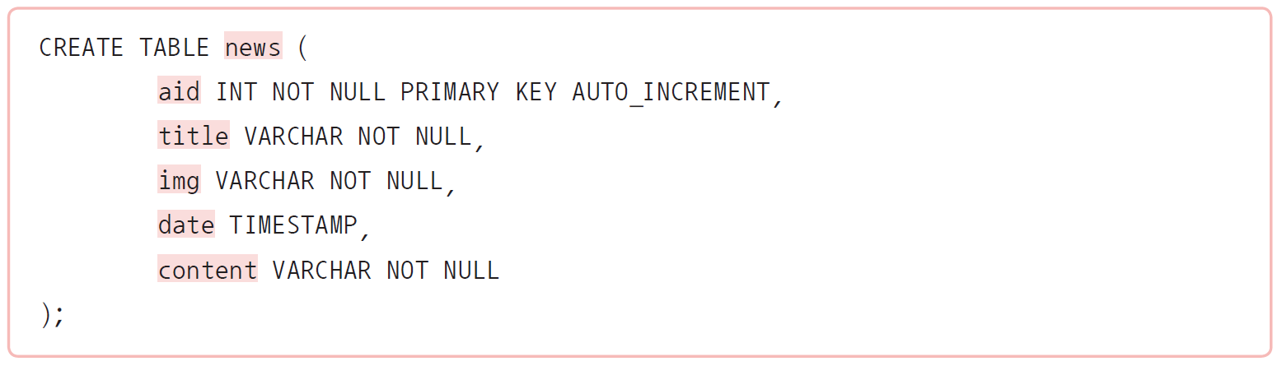
데이터베이스 생성
데이터베이스 생성
뉴스 기사 데이터베이스는 제목, 이미지, 내용, 등록 날짜와 시간으로 구성됨
H2를 실행하고 웹 콘솔로 로그인한 후에 테이블 생성 SQL을 작성하여 실행
테이블의 이름: news
aid: 기사 고유 아이디인 기본키(PK), 자동 증가 칼럼
title: 기사 제목, 문자열
img: 사진 경로, 문자열
date: 등록 날짜와 시간, 타임스탬프 타입
content: 기사 내용, 긴 텍스트

Slide 15
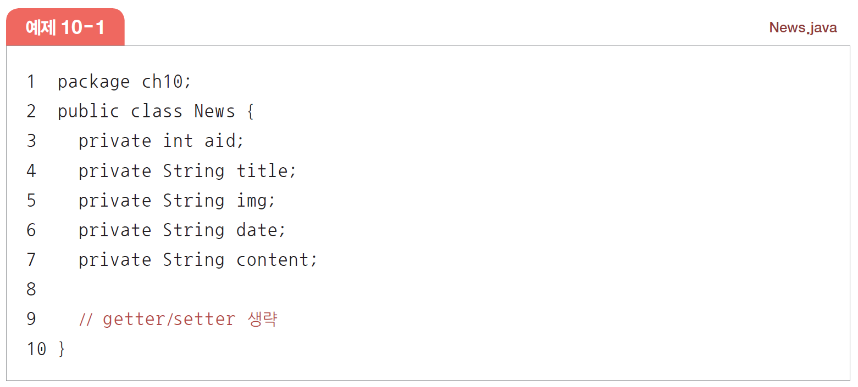
News 클래스 구현
News 클래스
뉴스 데이터 구조를 표현하기 위한 DO 클래스로, 테이블 구조와 일치해야 함
화면에 보이는 날짜/시간 정보를 처리하기 위해서는 Date 타입보다 문자열이 유리하므로 News 클래스에서는 날짜/시간 정보를 문자열로 처리함
실제 데이터베이스 테이블에 저장되거나 검색할 때는 날짜 형식이 적용되도록 구현함

Slide 16
NewsDAO 클래스 구현
NewsDAO 클래스
news 테이블과 연동해서 뉴스 등록, 목록 가져오기, 삭제 기능을 제공하기 위한 DAO 클래스
기본 구현 기능 이외의 기능(수정, 검색 등)이 필요한 경우 DAO 클래스에 메서드를 추가해 사용함

Slide 17
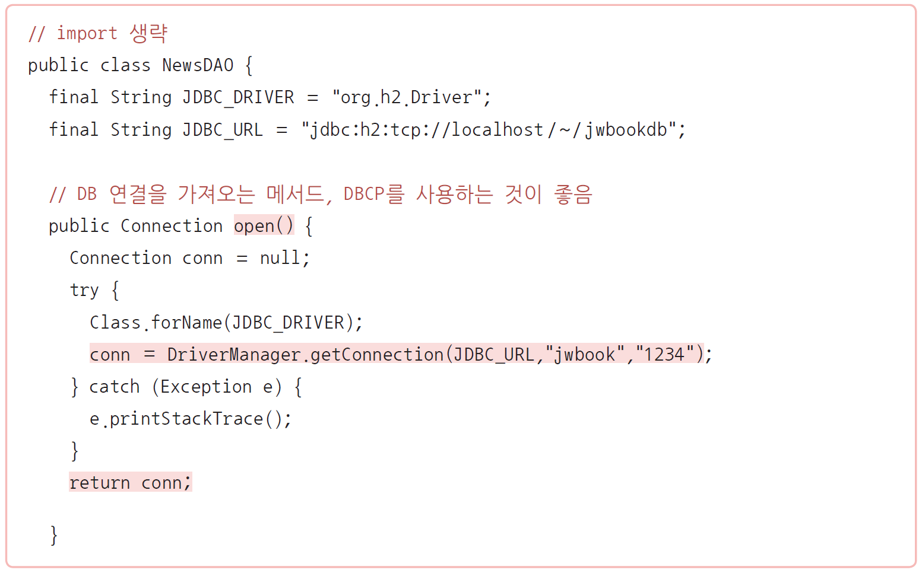
NewsDAO 클래스 구현
open( ) 메서드 구현
데이터베이스 연결을 위한 클래스 기본 구조 작성
JDBC 관련 패키지를 import할 때는 java.sql을 사용함

Slide 18
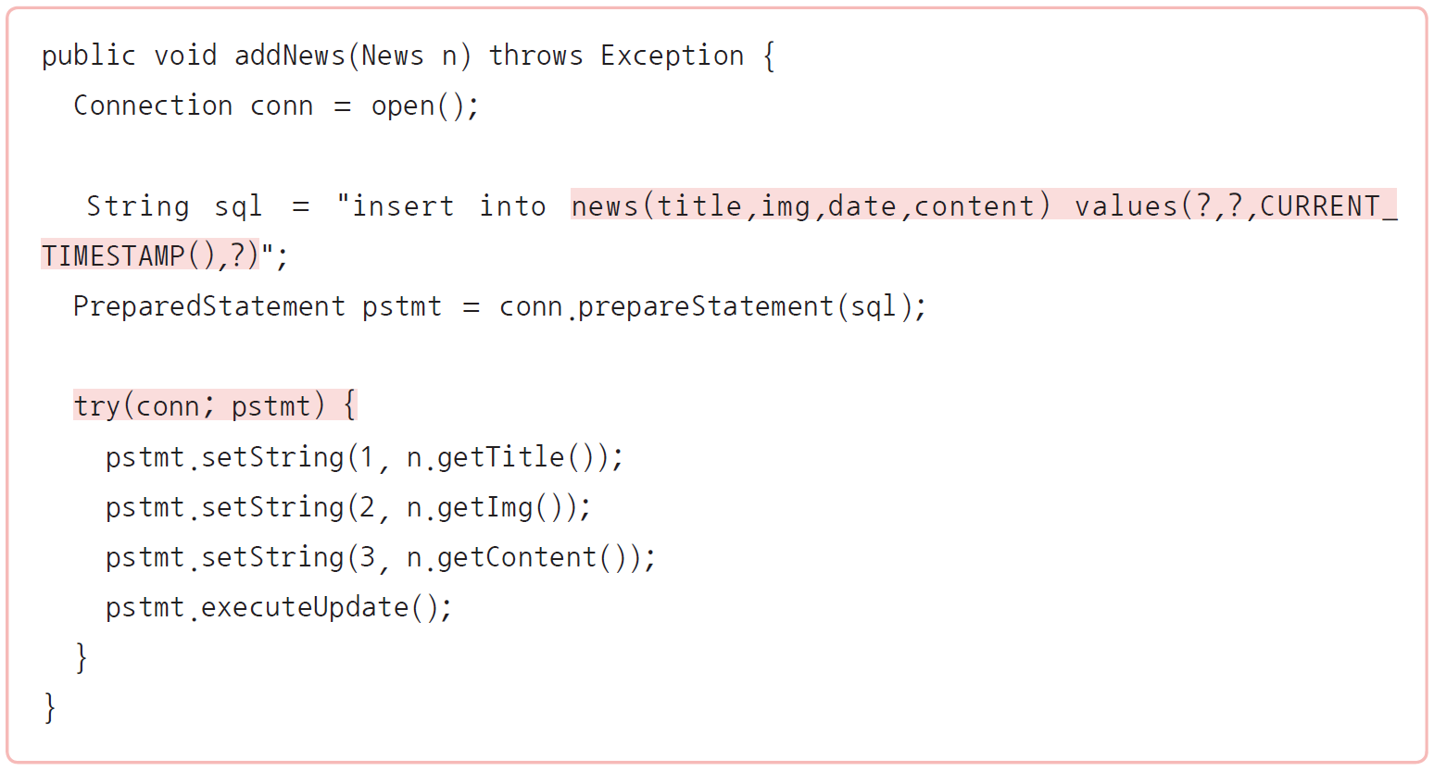
NewsDAO 클래스 구현
addNews( ) 메서드 구현
뉴스를 추가하는 메서드
인자로 DO 클래스인 News 타입을 받아 SQL을 완성해 실행하는 구조
CURRENT_TIMESTAMP( )를 이용해 현재 날짜/시간 정보가 등록
try(conn; pstmt) 부분은 try-with-resource 기법이 적용된 부분으로 예외 발생 시 해당 리소스를 자동으로 close함

Slide 19
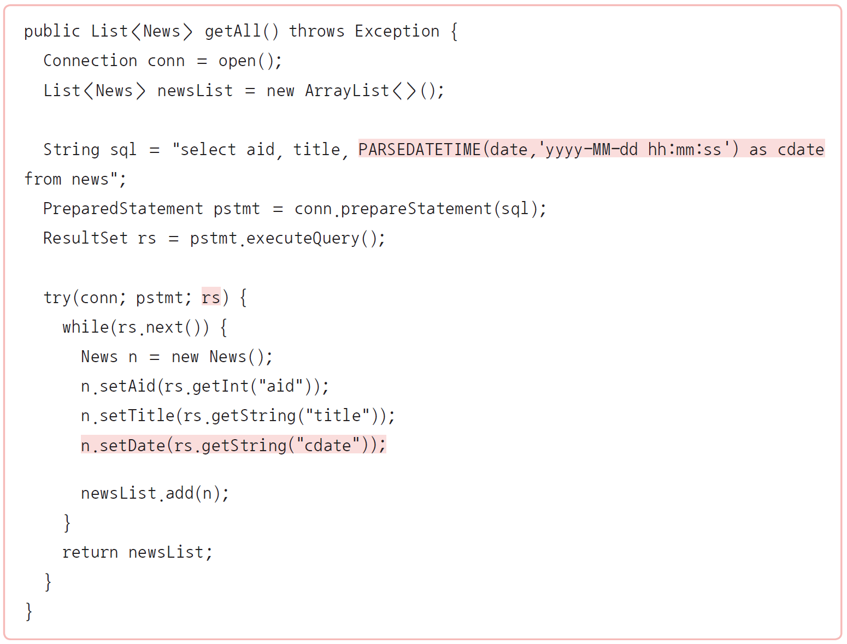
NewsDAO 클래스 구현
getAll( ) 메서드 구현
뉴스 기사 목록 전체를 가지고 오기 위한 getAll( ) 메서드
뉴스 목록을 컨트롤러로 전달하기 위해 List 타입을 리턴

Slide 20
NewsDAO 클래스 구현
getNews() 메소드 구현
뉴스 목록에서 뉴스를 선택했을 때 특정 뉴스 기사의 세부 내용을 보여주는 메서드
선택한 기사의 aid(PK)를 인자로 받아 News 타입을 리턴하며 모든 필드 항목을 포함
getAll( )과 비슷한 구조이지만 검색 결과는 하나이기 때문에 ResultSet에서 next( ) 메서드는 한 번만 호출하고 데이터를 가지고 옴
문제가 발생해 선택된 aid의 뉴스 기사가 없을 경우
if(rs.next( ) == null)인 경우 예외를 발생시킴

Slide 21
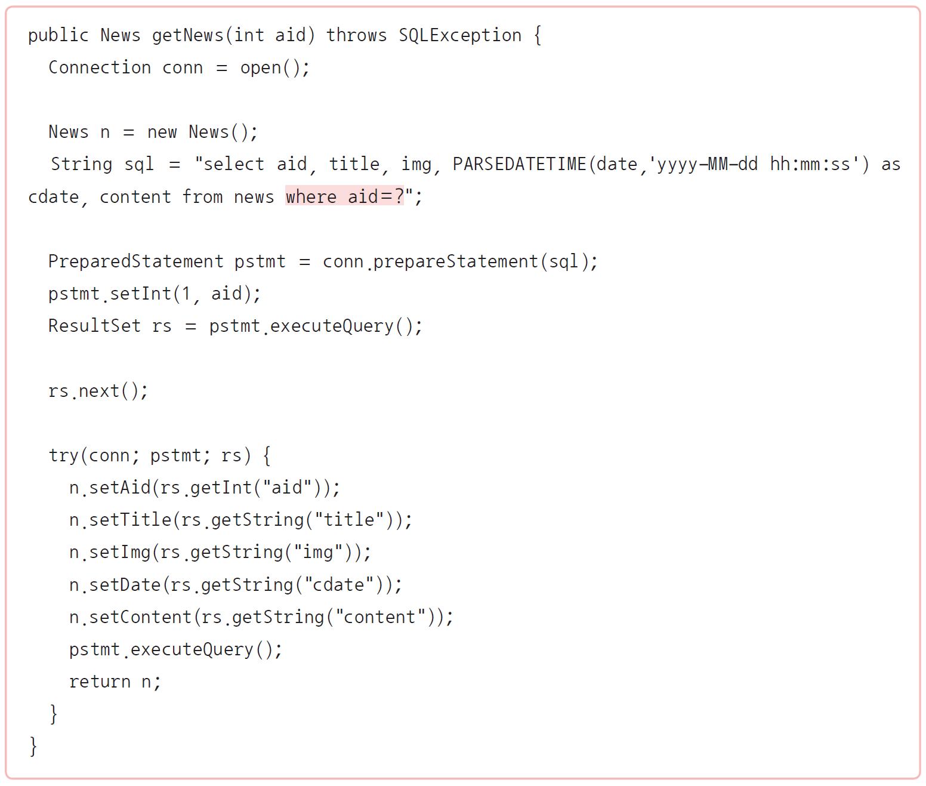
NewsDAO 클래스 구현
getNews() 메소드 구현

Slide 22
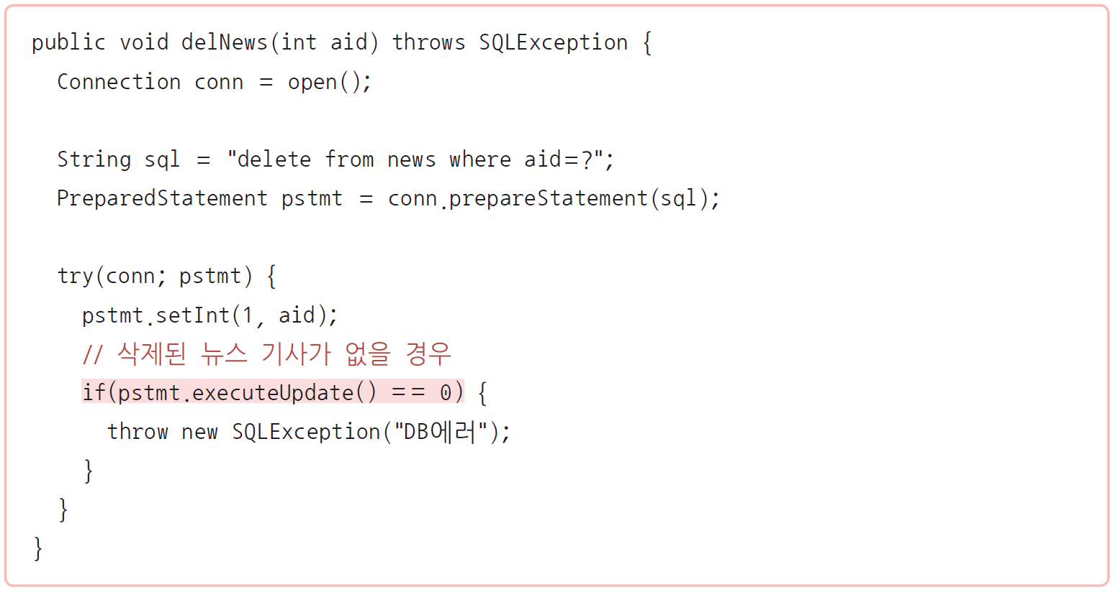
NewsDAO 클래스 구현
delNews() 메소드 구현
NewsDAO의 마지막 부분인 뉴스 삭제를 위한 delNews( ) 메서드
삭제할 뉴스의 aid를 받아 뉴스를 삭제함
별도의 리턴은 없고, 실행 결과 삭제된 뉴스가 없는 경우 예외를 발생시킴

Slide 23
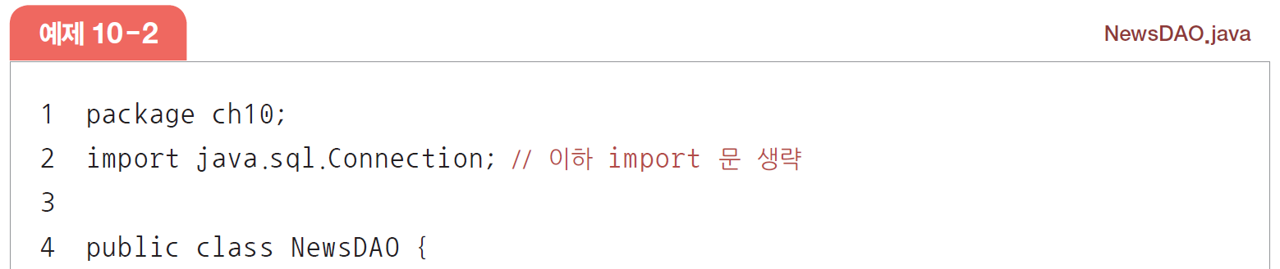
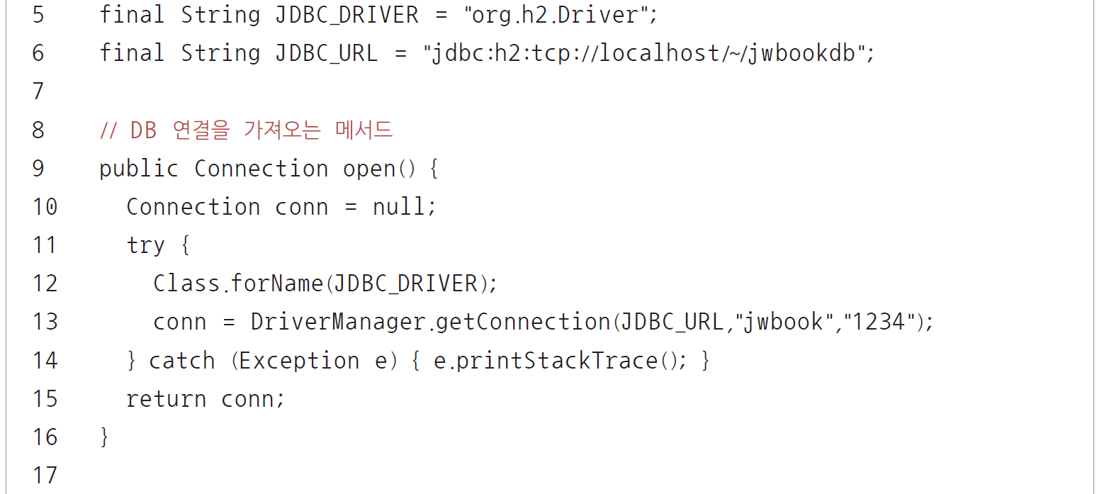
NewsDAO 클래스 구현
NewsDAO의 전체 코드

Slide 24
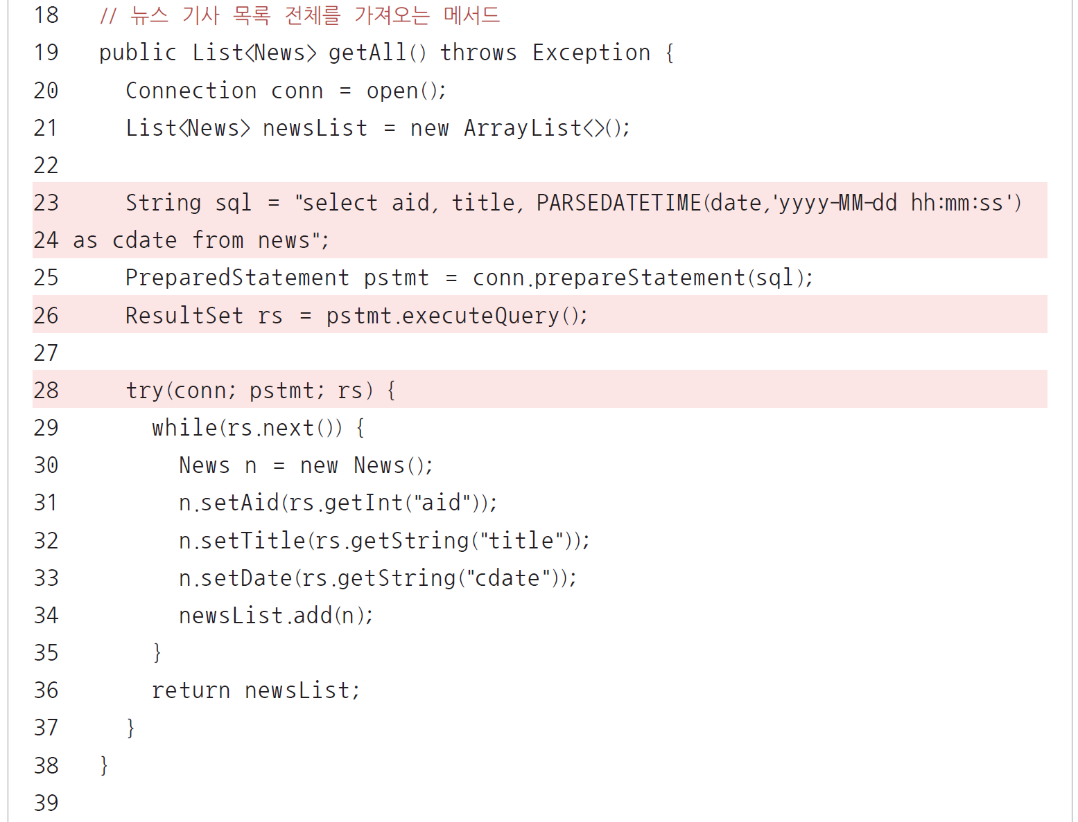
NewsDAO 클래스 구현

Slide 25
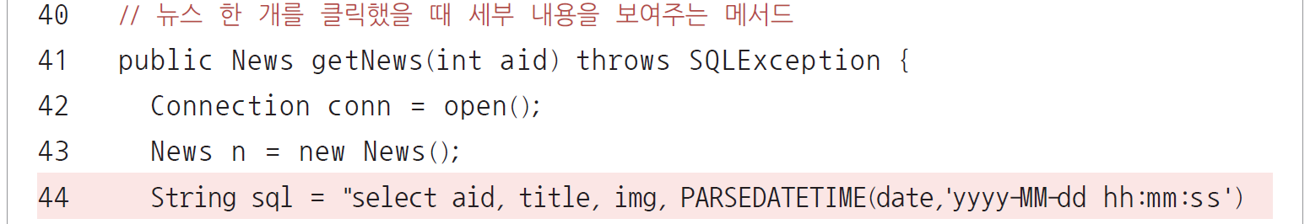
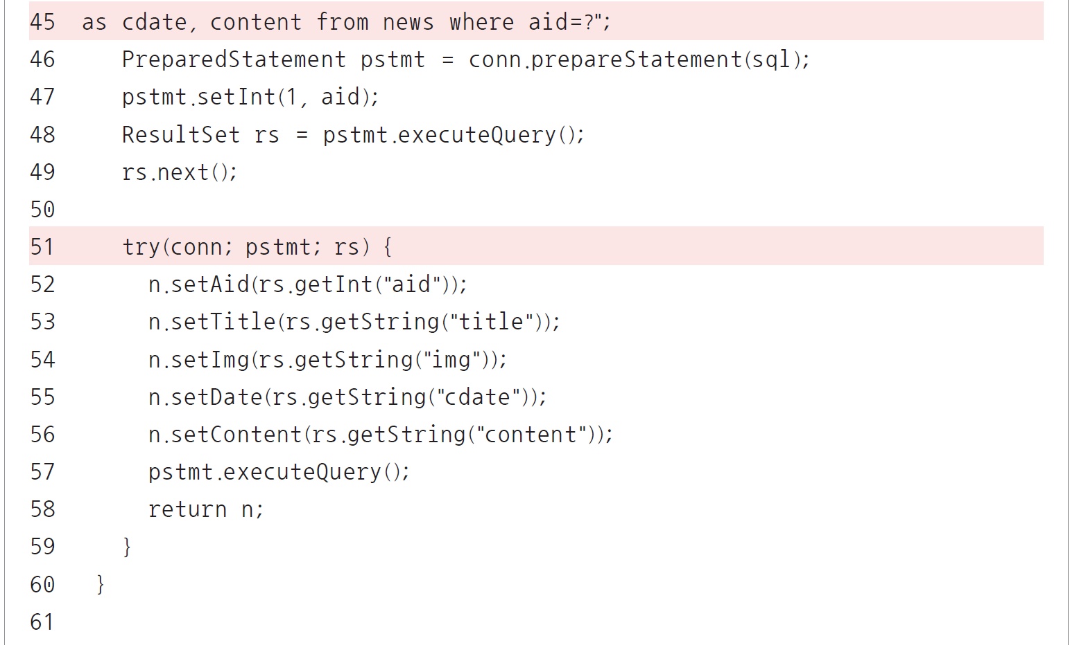
NewsDAO 클래스 구현

Slide 26
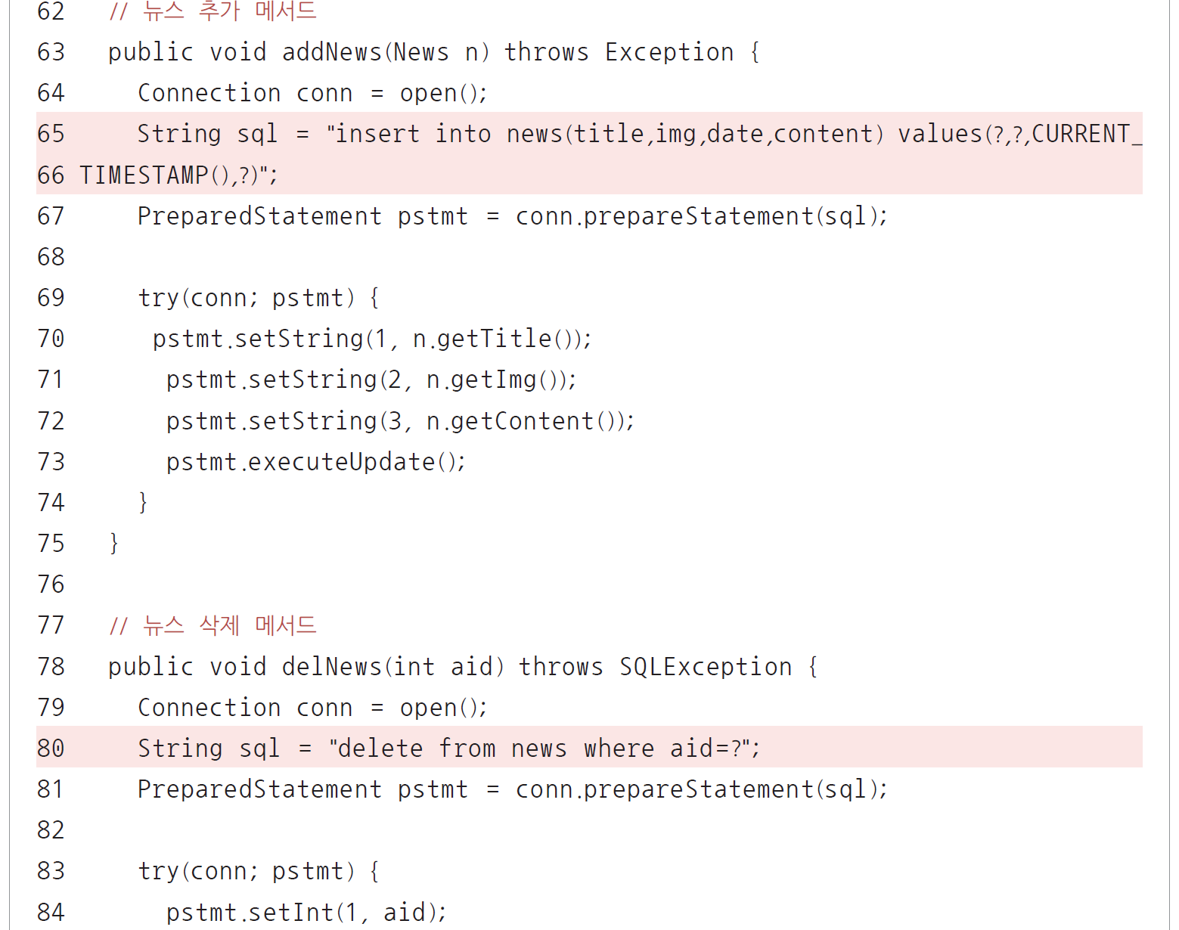
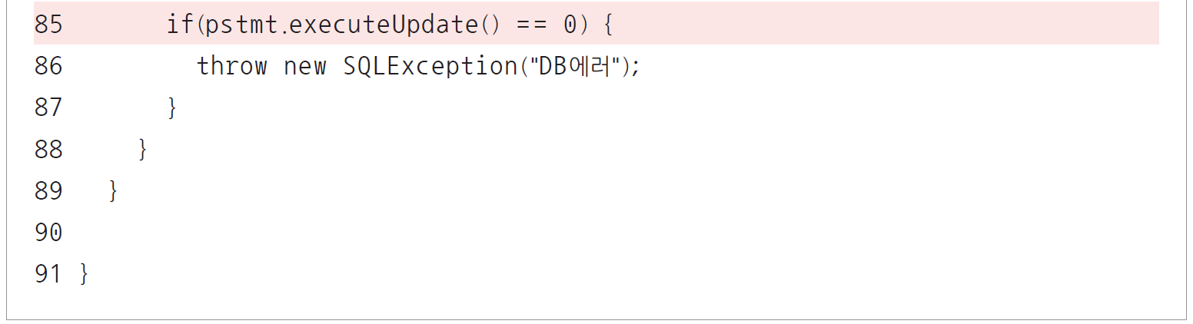
NewsDAO 클래스 구현

Slide 27
Section 03
컨트롤러 구현

Slide 28
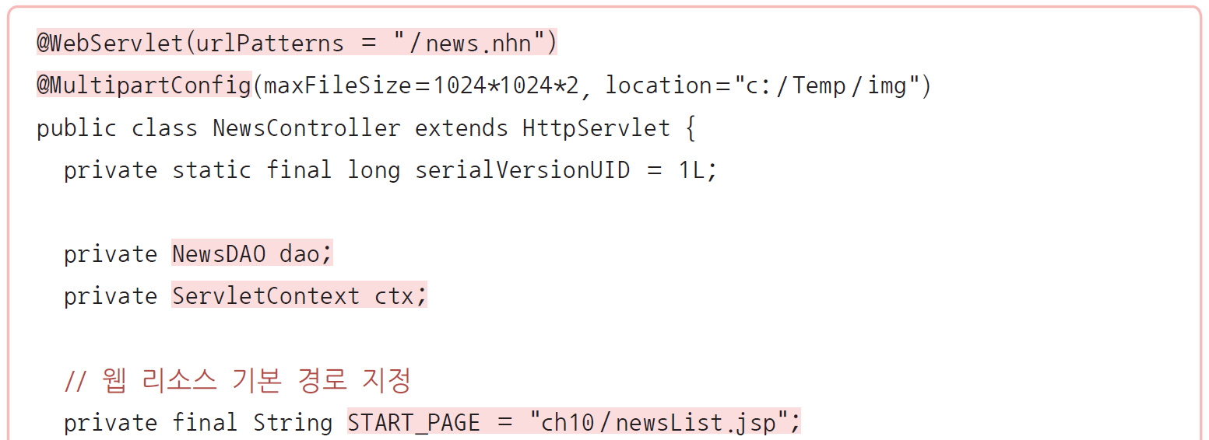
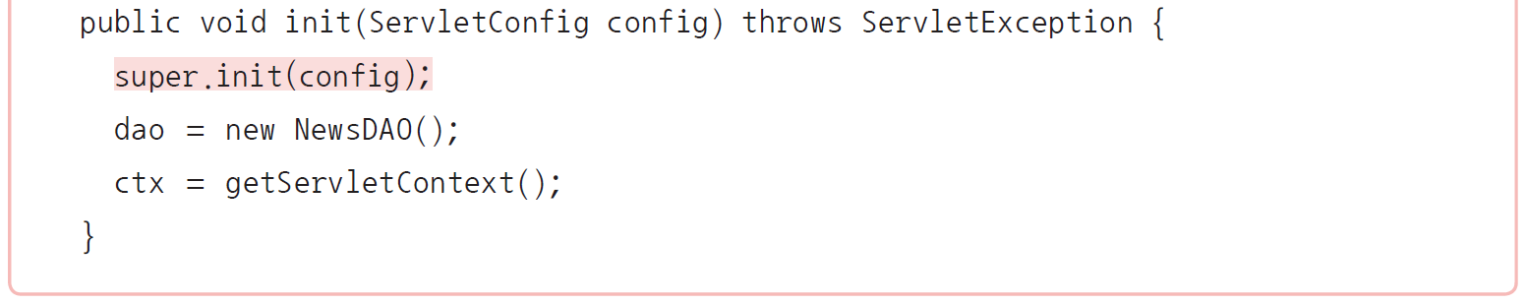
init( ) 메서드 구현
NewsController 서블릿 클래스 생성
서블릿 생성 메뉴 혹은 클래스 구현을 통한 서블릿 클래스 생성
컨트롤러 호출 url 매핑: ‘/news.nhn’으로 설정
네이버에서 사용하는 뉴스 기사 서비스와 유사하게 표현함

Slide 29
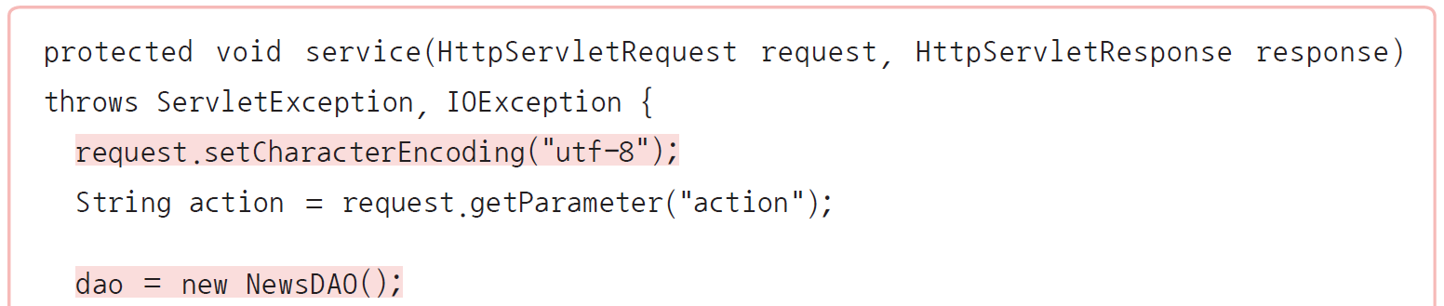
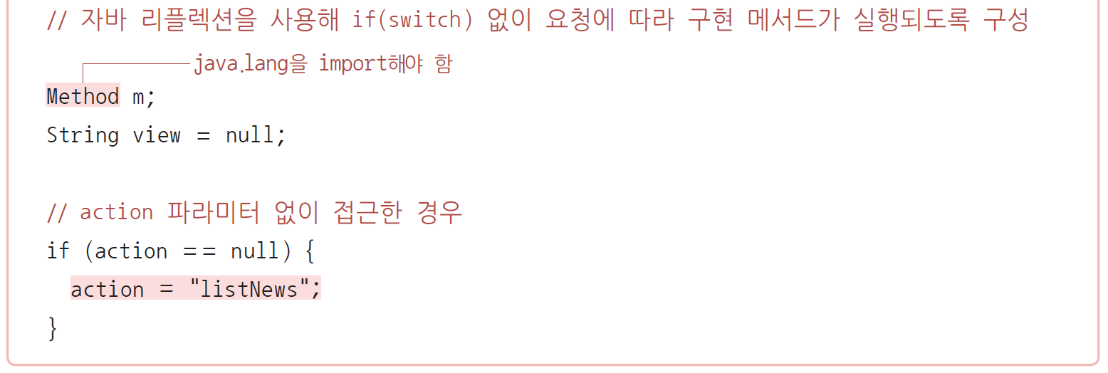
service( ) 메서드 구현
service( ) 메서드의 기본 구조
service( ) 메서드는 HttpServlet 클래스에 있는 메서드를 오버라이딩한 것으로 서블릿이 호출될 때마다 실행되는 메서드임

Slide 30
service( ) 메서드 구현
자바 리플렉션으로 메서드 호출
자바 리플렉션을 이용해 action으로 전달된 이름의 메서드를 자동으로 호출함

Slide 31
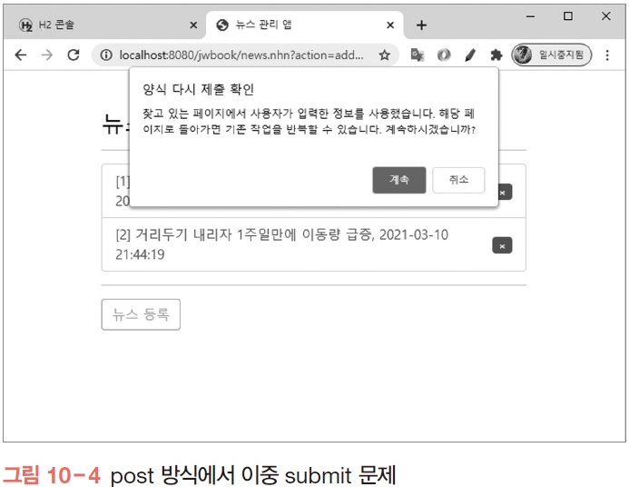
service( ) 메서드 구현
뷰 이동
요청 처리 메서드를 호출한 다음 리턴된 뷰 페이지로 이동
앞에서 구현했던 것처럼 forward를 하면 되는데, post 요청을 forward로 처리하면 웹 브라우저를 새로 고침할 경우 이전 요청이 한 번 더 실행되는 문제가 있음
따라서 컨트롤러에서는 페이지 이동 시 포워딩과 리디렉션 모두 지원할 수 있어야 함

Slide 32
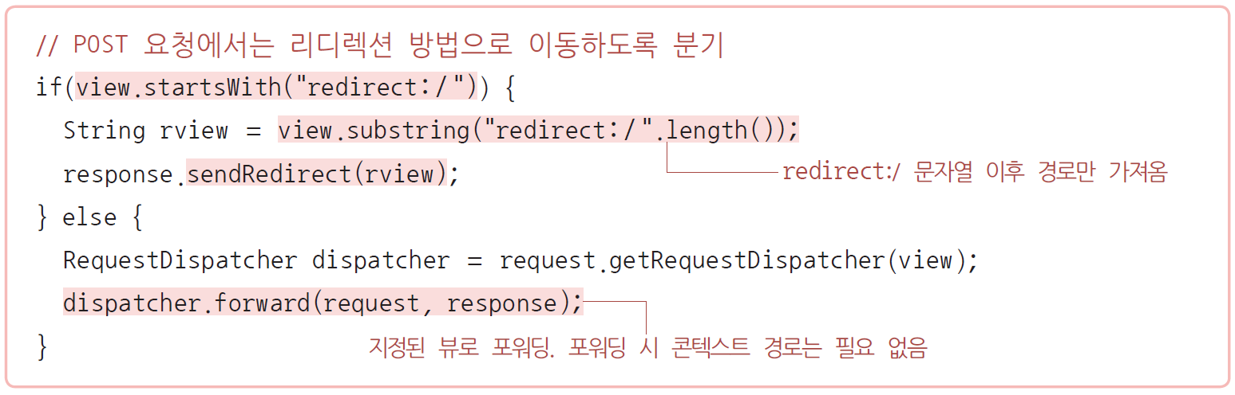
service( ) 메서드 구현
뷰 이동
이때 일관된 방법으로 리디렉션을 지원하기 위한 별도의 규격화된 접근이 필요함
스프링 프레임워크에서는 return “redirect:/뷰 페이지 경로”와 같이 리턴하면 리디렉션이 이루어지는 구조를 제공함
이번 컨트롤러에서도 동일한 규격을 지원하도록 다음과 같이 리턴에 따라 포워딩과 리디렉션이 구분되도록 함

Slide 33
세부 메서드 구현
addNews( ) 메서드 구현
뉴스 기사를 등록하기 위한 요청을 처리하는 메서드
이미지 파일 저장을 위해 request로부터 Part 객체를 참조하고 getFilename( ) 메서드를 호출해 파일 이름을 가져온 다음 서버의 디스크에 저장함
HTML 폼으로부터 입력된 데이터를 apache commons 라이브러리의 BeanUtils를 이용해 매핑한 다음 이미지 파일 이름을 경로와 함께 저장하고 dao의 addNews( ) 메서드를 호출해 등록
정상 처리된 경우 뉴스 목록으로 이동할 수 있도록 뷰 페이지를 리턴해야 함
새로운 뉴스를 post 방식으로 등록하는 요청이기 때문에 리턴은 리디렉션 방식으로 처리해야 함
주의) “redirect:/” 이후에 오는 경로 부분은 “/jwbook/” 다음에 오는 경로만 작성해야 함

Slide 34
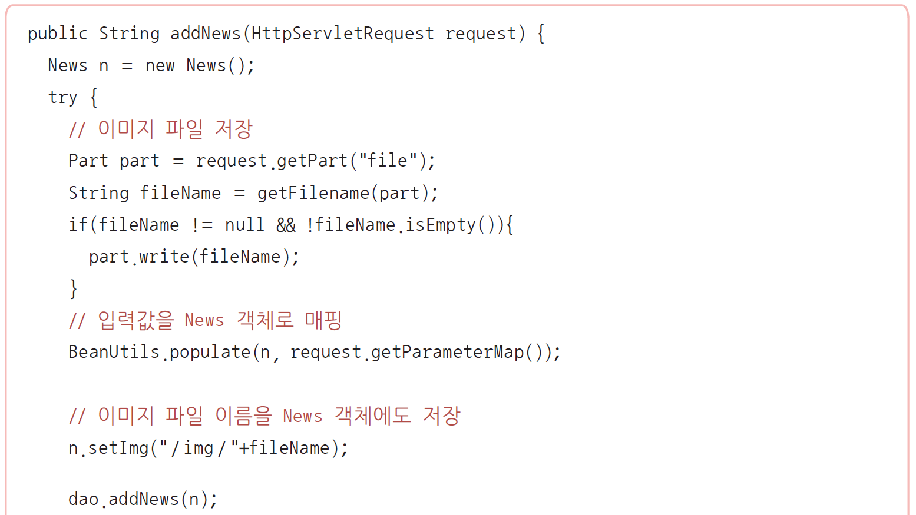
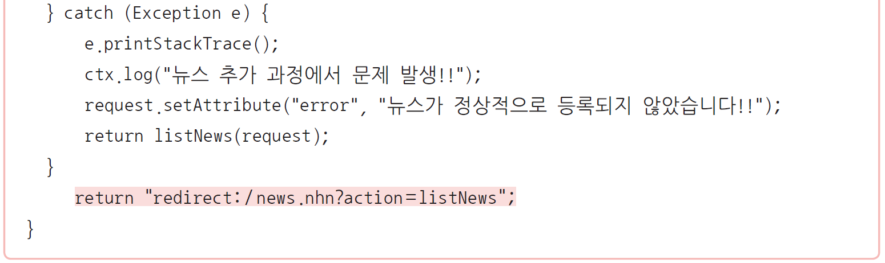
세부 메서드 구현
addNews( ) 메서드 구현

Slide 35
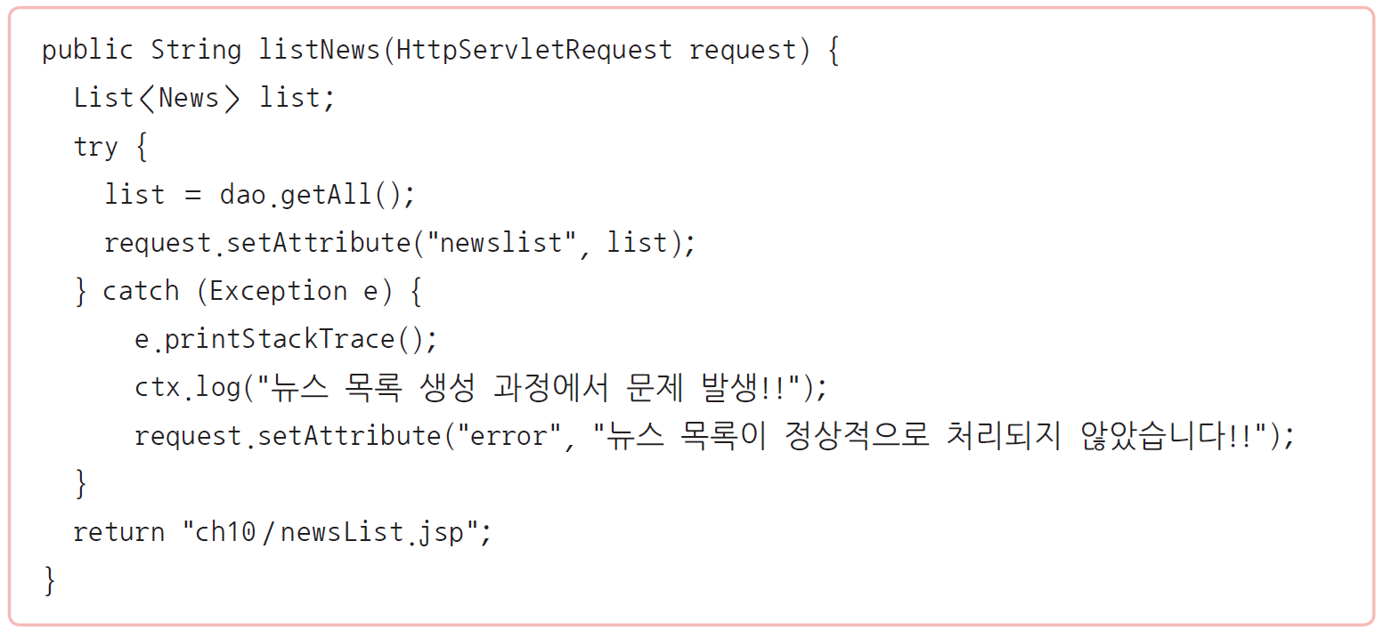
세부 메서드 구현
getAll( ) 메서드 구현
newsList.jsp에서 뉴스 목록을 보여주기 위한 요청을 처리하는 메서드
dao.getAll( ) 메서드를 호출해 목록을 가지고 온 다음 request에 저장하고 newsList.jsp로 포워딩되도록 리턴

Slide 36
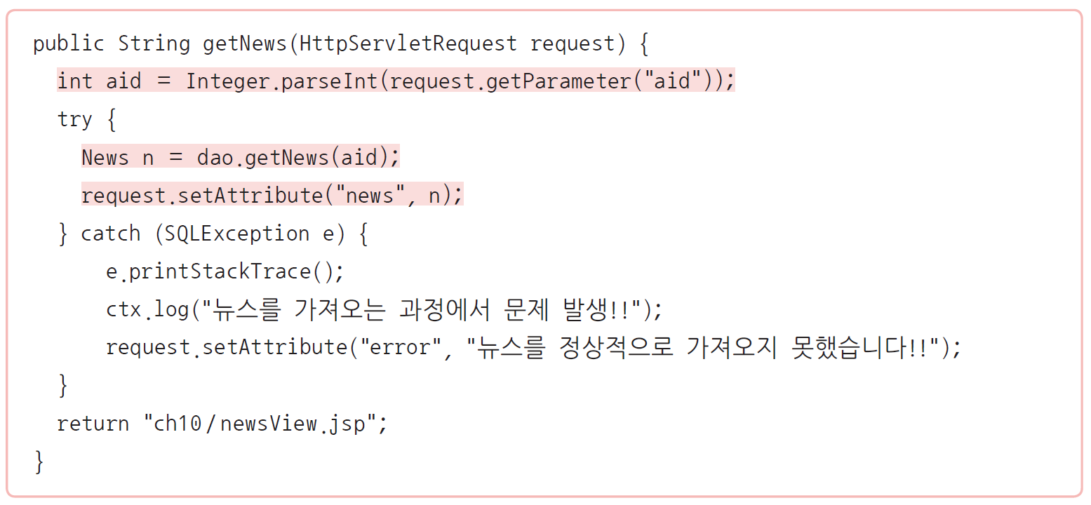
세부 메서드 구현
getNews( ) 메서드 구현
특정 뉴스 기사를 클릭했을 때 호출하기 위한 요청을 처리하는 메서드
기본적인 구조는 다른 요청 메서드와 동일함
여기서는 선택한 뉴스의 aid 값을 파라미터에서 읽어와 dao.getNews( )에 전달함

Slide 37
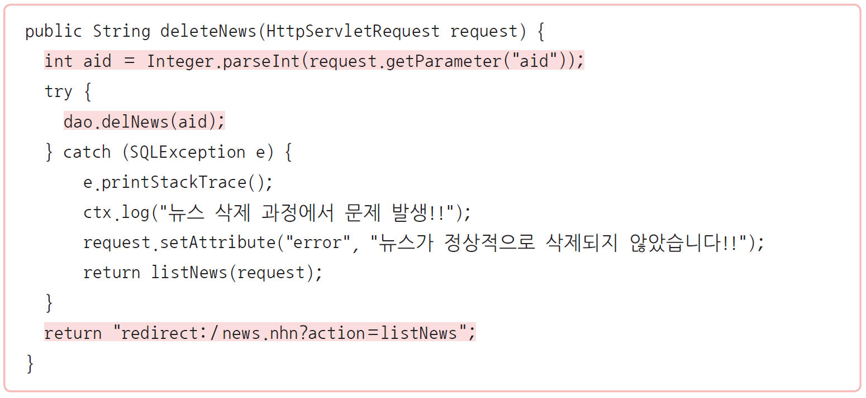
세부 메서드 구현
getNews( ) 메서드 구현
특정 뉴스 기사를 클릭했을 때 호출하기 위한 요청을 처리하는 메서드
기본적인 구조는 다른 요청 메서드와 동일함
여기서는 선택한 뉴스의 aid 값을 파라미터에서 읽어와 dao.getNews( )에 전달함

Slide 38
Section 04
뷰 구현

Slide 39
newsList.jsp
newsList.jsp의 기본 구조
메인 화면으로 뉴스 목록을 보여주는 화면
[webapp]에 [ch10] 폴더를 생성하고 ‘newsList.jsp’를 만들기
생성된 ‘newsList.jsp’ 파일에 JSTL 사용을 위한 taglib 지시어를 추가하고 부트스트랩 css와 자바스크립트 라이브러리를 등록하기

Slide 40
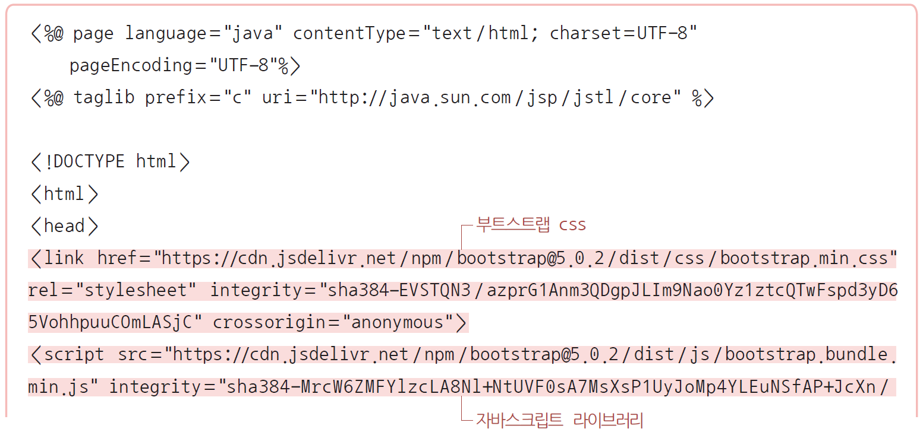
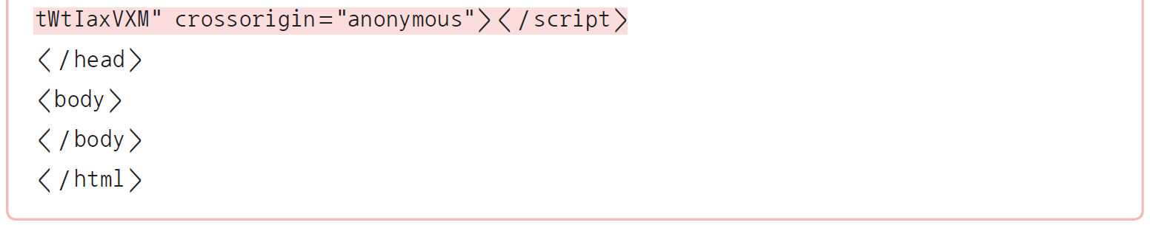
newsList.jsp

Slide 41
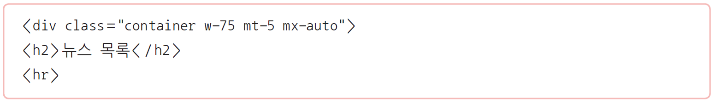
newsList.jsp
목록 출력
먼저 전체 화면 영역을 부트스트랩 컨테이너로 묶고 가로 크기를 75%로 지정함
상단 마진 설정과 가운데 배치를 위해 mx-auto로 좌우 마진을 동일하게 설정함

Slide 42
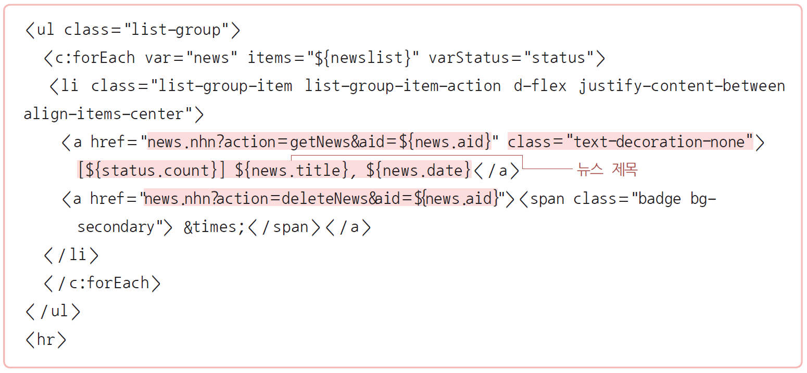
newsList.jsp
목록 출력
목록을 보여주는 부분은 <ul>, <li>를 이용하여 목록 형식으로 구성함
<c:forEach>를 이용해 request에 저장된 newsList를 가져와 반복해서 출력함
화면에 보이는 뉴스 번호는 실제 aid가 아니라 {status.count}를 이용해 순차 번호로 나타나게 함

Slide 43
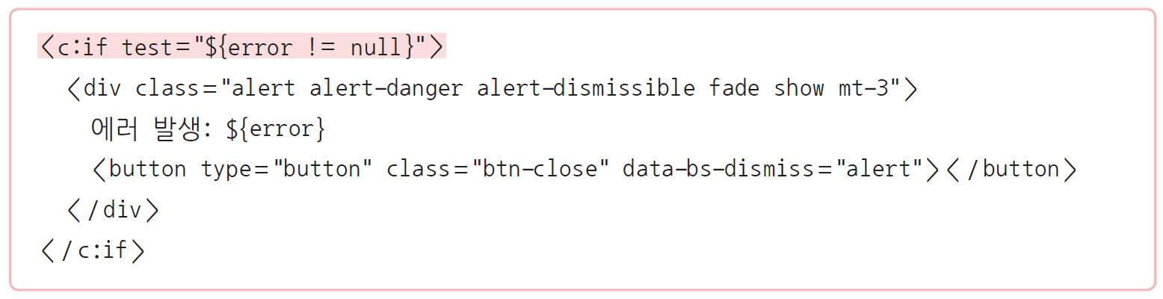
newsList.jsp
에러 출력부
뉴스 목록 아래 부분에는 에러 메시지를 출력하는 부분을 추가함
다만 에러 메시지는 request에 “error”가 저장된 경우에만 보여야 하기 때문에 JSTL의 if 태그를 사용해 부트스트랩의 alert 컴포넌트로 출력함
뉴스 삭제에서와 유사하게 삭제 버튼을 추가해 에러 메시지를 닫을 수 있도록 함

Slide 44
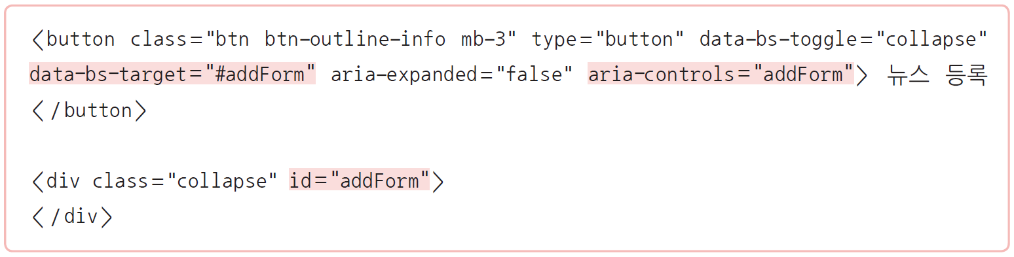
newsList.jsp
뉴스 등록 양식
뉴스를 등록하기 위한 버튼을 만들고 버튼을 눌렀을 때 입력 양식이 보이도록 함
부트스트랩의 버튼과 Collapse 컴포넌트로 이벤트가 발생했을 때만 보이는 영역으로 구성
버튼과 Collapse 컴포넌트는 data-bs-toggle, data-bs-target 속성으로 연결함

Slide 45
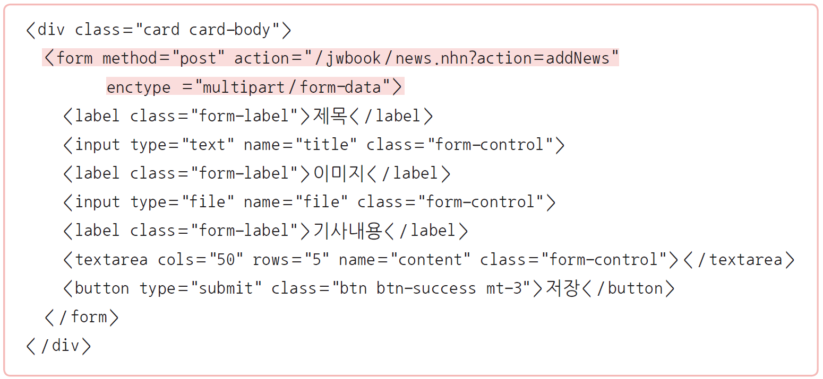
newsList.jsp
뉴스 등록 양식
Collapse 부분에 들어갈 입력 양식은 일반적인 html <form>으로 구현함
부트스트랩의 form-label, form-control로 구성하고 입력 양식을 테두리가 있는 박스 형태로 만들기 위해 card를 적용
<submit> 버튼을 클릭하면 <form>의 action에 지정된 url로 입력값이 전달됨
컨트롤러를 호출하면서 action 파라미터를 addNews로 전달함
또한 등록 양식이기 때문에 get이 아닌 post 방식을 사용함

Slide 46
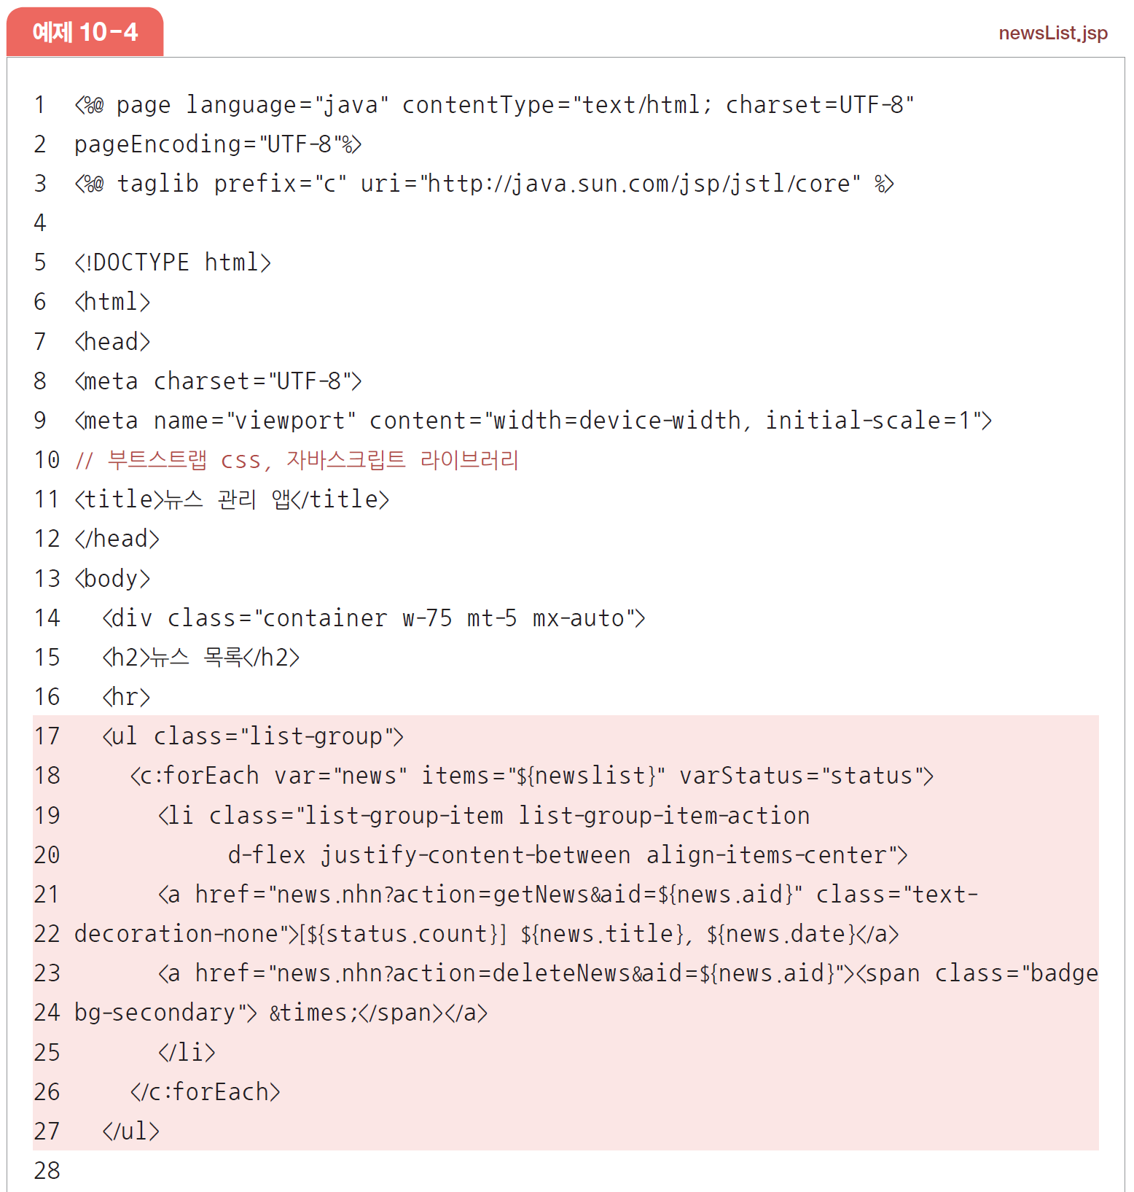
newsList.jsp
newsList.jsp의 전체 코드

Slide 47
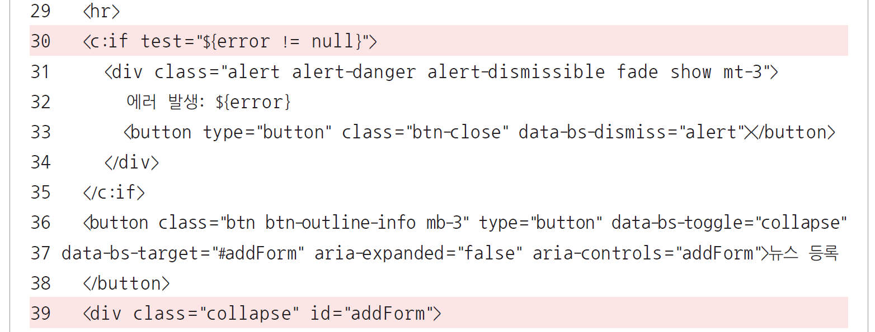
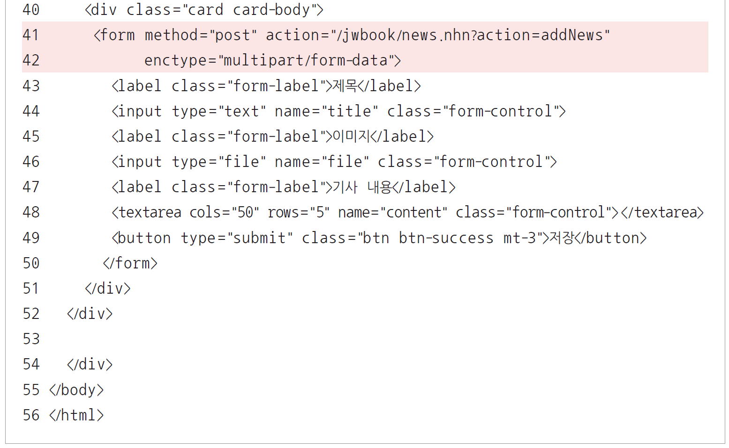
newsList.jsp

Slide 48
newsView.jsp
newsView.jsp
‘newsList.jsp’에서 뉴스 제목을 클릭했을 때 뉴스를 보여주는 화면임
기본 jsp 구조는 ‘newsList.jsp’와 동일함
여기서는 화면 구성과 관련된 부분만 설명함
뉴스 제목과 사진, 기사 내용, 등록 날짜/시간 등은 EL을 이용해 출력함
박스 형태의 화면 구성을 위해 부트스트랩의 card, card-img-top, card-body, card-title, card-text 등을 활용함

Slide 49
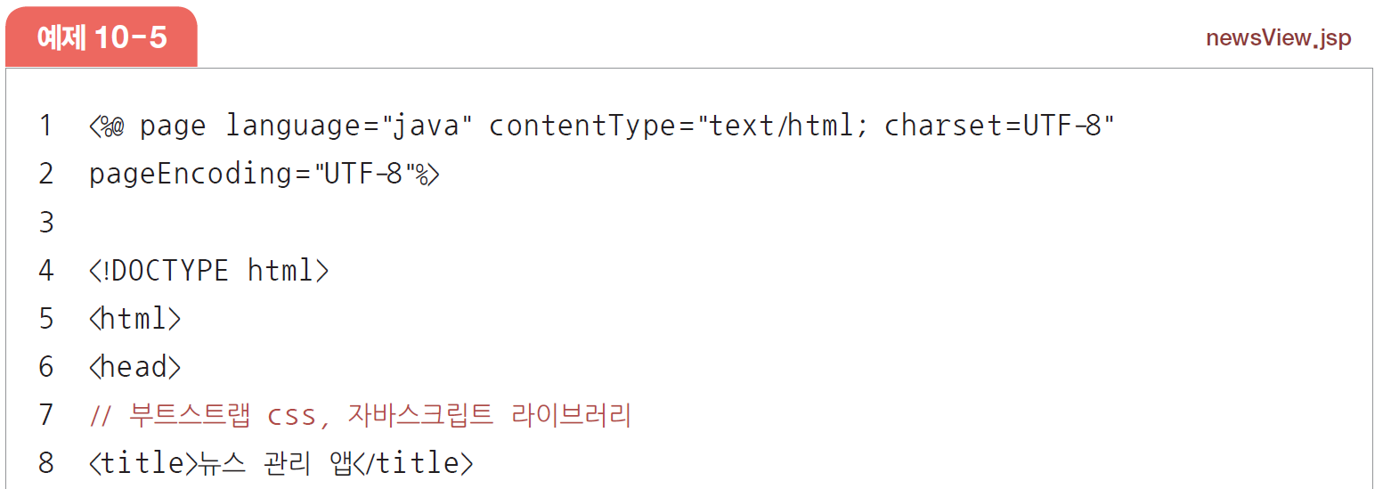
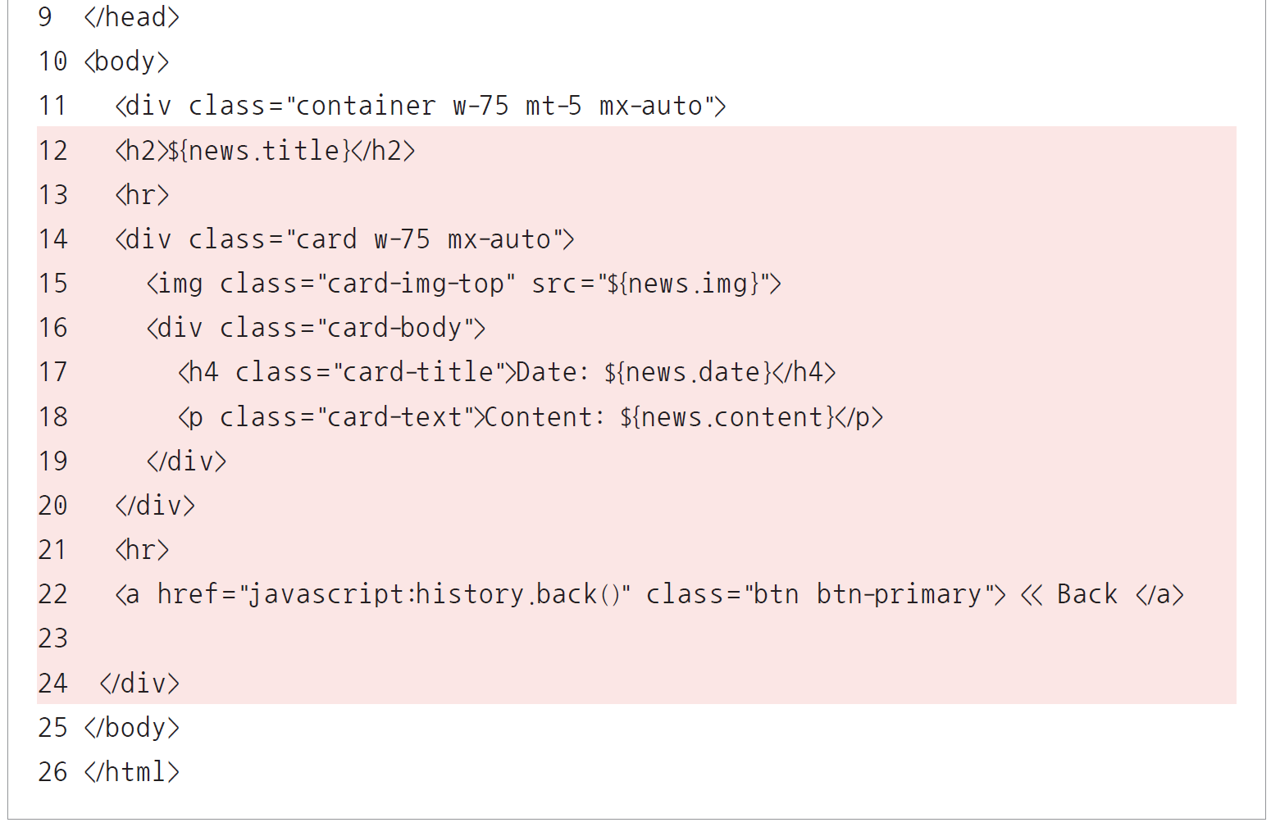
newsView.jsp
newsView.j네 전체 코드

Slide 50
Section 05
프로그램 통합 및 테스트

Slide 51
이미지 업로드를 위한 톰캣 설정
톰캣 설정 개요
기본적으로 웹을 통해 접근할 수 있는 디렉터리 경로는 Document root, 즉 [webapp] 폴더 아래가 됨
따라서 업로드되는 파일 역시 html에서 참조 가능한 경로에 있어야 함
이때 [ch10] 폴더 아래 [img] 폴더를 만들고 파일을 업로드하면 문제가 발생함
이클립스에서 실행 중인 톰캣은 이미 프로젝트를 패키지화해서 별도의 경로에서 서비스하는 방식이라 업로드된 파일을 인식하지 못하기 때문
따라서 이미지 업로드 경로는 다른 곳으로 지정하는 것이 좋음
컨트롤러 코드([예제 10-3])에서 “c:/Temp/img” 폴더를 지정했는데 해당 폴더는 웹으로 접근할 수 없기 때문에 웹에서 접근 가능하도록 톰캣 설정을 추가해야 함

Slide 52
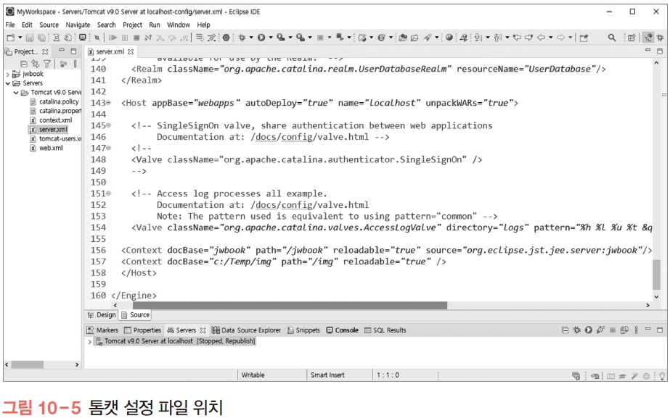
이미지 업로드를 위한 톰캣 설정
톰캣이 실행되어 있다면 우선 종료하고, 이클립스 Project Explorer에서 [Servers] → [Tomcat 9.0...]를 클릭하여 ‘server.xml’ 파일을 열기

Slide 53
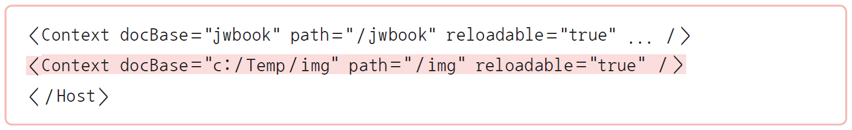
이미지 업로드를 위한 톰캣 설정
‘server.xml’ 파일의 제일 아래에서 <Context> 부분을 찾아 태그 끝 부분에 있는 </Host> 사이에 새로운 <Context> 항목을 다음과 같이 추가하기
주의) 원래 있던 <Context .... /> 태그 뒤에 </Host> 태그가 붙어 있기 때문에 엔터를 쳐서 그 사이에 새로운 항목을 넣어야 함

Slide 54
데이터베이스 실행 확인
먼저 H2가 실행되어 있는지 확인하기
H2는 윈도우에서 H2 Console 앱을 찾아 실행함
웹 콘솔 로그인 화면만 나오면 됨(로그인까지는 불필요함)

Slide 55
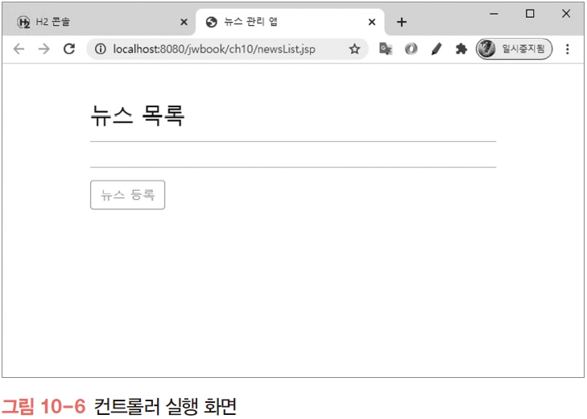
컨트롤러 실행
NewsController 서블릿을 실행하면 다음과 같이 비어 있는 메인 화면이 뜸.이때 이클립스 콘솔에 어떠한 에러 메시지도 출력되지 않아야 함

Slide 56
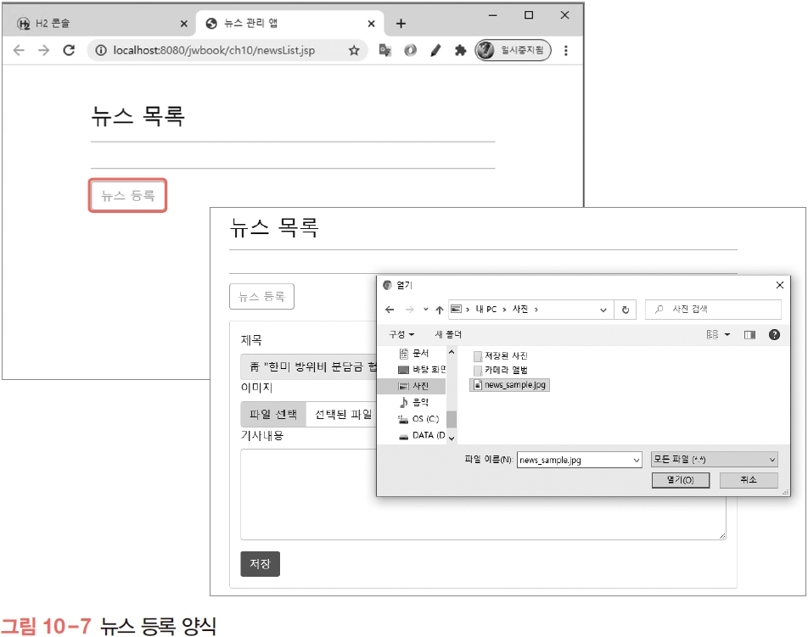
뉴스 등록
<뉴스 등록> 버튼을 클릭해 뉴스를 등록하기
직접 내용을 등록해도 되지만 네이버와 같은 포털 사이트 혹은 신문사 웹 페이지에 등록된 기사를 활용하는 것이 좋음
이미지의 경우 원하는 이미지를 컴퓨터에 저장한 다음 파일 선택 버튼을 클릭 후 선택

Slide 57
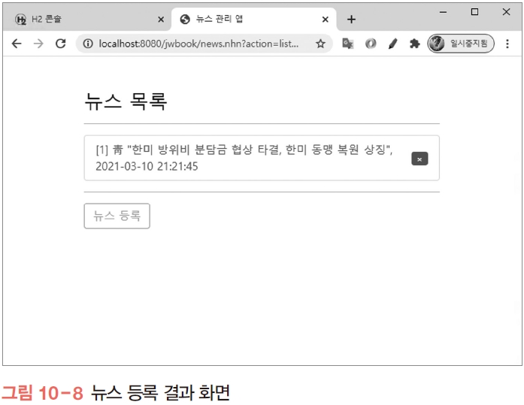
뉴스 등록
다음과 같이 뉴스가 등록되면 성공한 것임

Slide 58
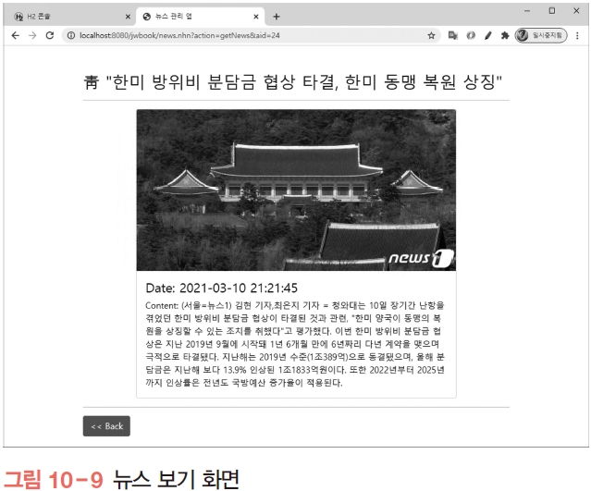
뉴스 등록
다음으로 뉴스 제목을 클릭해 이미지와 함께 세부 뉴스 내용이 잘 나오는지 확인하기
이상이 없다면 목록 화면으로 돌아와서 뉴스를 몇 개 더 등록하기

Slide 59
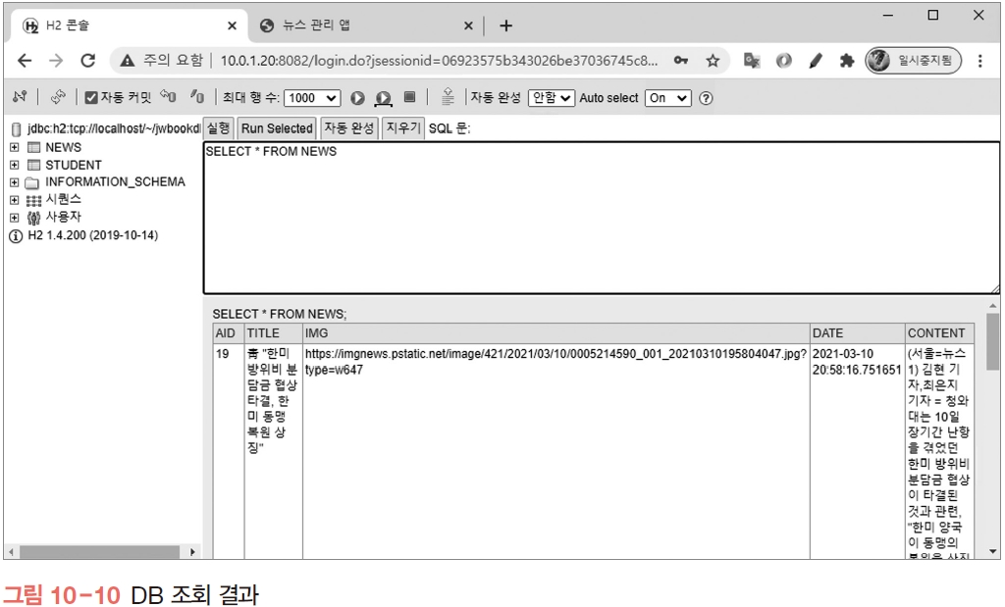
뉴스 삭제
등록된 뉴스에서 하나를 삭제하기
별도의 확인 과정은 없고 클릭하면 바로 삭제가 이루어짐
데이터베이스에서 실제 데이터가 등록된 현황을 확인하기
H2 Console에 로그인하고 쿼리 select * from news를 실행함

Slide 60
에러 처리
목록 화면에서 에러 처리가 동작하는 것을 확인하기 위해 H2 Console에서 조회된 뉴스 중 하나를 sql 쿼리를 이용해 직접 삭제해보기

Slide 61
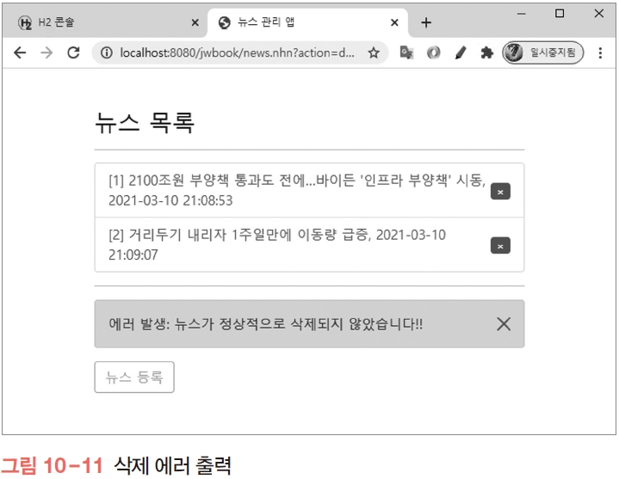
에러 처리
목록 화면에는 아직 콘솔에서 삭제한 내용이 반영되지 않았기 때문에 해당 기사가 보임.
삭제 버튼을 눌러 삭제를 시도하면 이미 DB에서 삭제된 뉴스이기 때문에 다음과 같이 에러 메시지가 출력됨

Slide 62
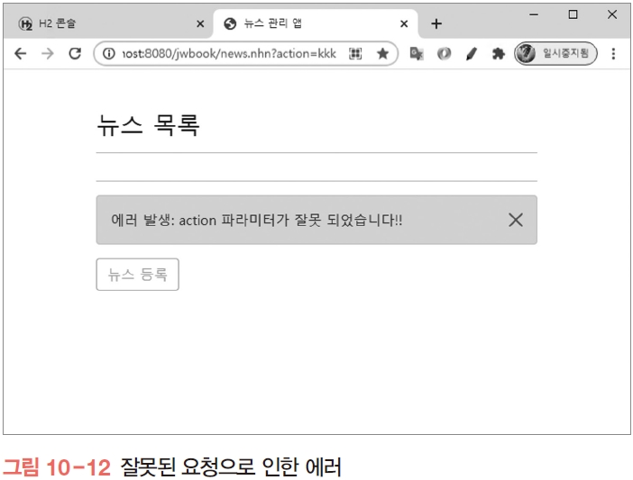
에러 처리
또 다른 에러 확인으로 브라우저의 url에서 action=kkk와 같이 임의의 파라미터를 action에 넣어 호출하면 다음과 같이 에러 메시지를 볼 수 있음

